Slide 1

“ Diseño de un Sistema de Control de Procesos Empresariales mediante la Implementación de Indicadores de Gestión para el proceso de Ventas de una empresa dedicada a la comercialización de Suministros de Limpieza e Impresión ubicada en la ciudad de Guayaquil para el año 2009”
ESCUELA SUPERIOR POLITÉCNICA DEL LITORAL
INSTITUTO DE CIENCIAS MATEMÁTICAS
Presentado por:
Srta. Laura Chilán Vargas
Srta. Margarita Altamirano R.

Slide 2
Definiciones
Gestión por Procesos.-La metodología de la Gestión o Enfoque por Procesos es una herramienta que permite distinguir a la organización como un sistema interrelacionado de procesos, los mismos que contribuyen de manera conjunta al cumplimiento de los objetivos organizacionales.
Etapas de la gestión por Procesos.- Se pueden identificar cuatro etapas bien definidas:
  Identificación y secuencia de los procesos
  Descripción de los procesos
  Seguimiento y medición de procesos
  Mejoramiento de los procesos
Sistema de Indicadores de Gestión.- Un Sistema de Indicadores de Gestión es un conjunto interrelacionado de índices que abarcan la mayor cantidad posible de magnitudes a medir con el objeto de realizar un seguimiento continuo al cumplimiento de los objetivos de la organización.
Indicador.- Un indicador es una variable cuantitativa que mide el nivel de cumplimiento de una actividad o evento permitiendo la toma de decisión a través de la medición de aspectos cualitativos y cuantitativos. Funcionan como “señal de alerta” permitiendo conocer si se está en el camino correcto hacia el cumplimiento de las metas además de orientar cómo se pueden alcanzar mejores resultados alineados coherentemente a la estrategia de la organización.

Slide 3
Definiciones
Propósito de los indicadores.- Specific: Dirigida a su área (Al objetivo que se busca)
Measurable: Precisa y completa (Datos confiables y completos)
Actionable: Indica cómo actuar (Orientada a la acción)
Relevance: Resultados significativos, importantes
Timely: Oportunos (En el momento que los necesita)
Base de Datos.- Una Base de Datos es un conjunto de datos que pertenecen al mismo contexto y se encuentran almacenados sistemáticamente dentro de alguna estructura que los contiene. Una base de datos permite a los usuarios trabajar con la estructura y contenido de los datos, al igual que una serie de operaciones tales como:
  Agregar nuevos archivos vacíos a la BD.
  Insertar datos
  Consultar datos
  Modificar datos
  Eliminar datos

Slide 4
Definiciones
DataWareHouse.-Es un almacén de datos que reúne la información histórica generada por todos los distintos departamentos de una organización, orientada a consultas complejas y de alto rendimiento, orientado a un tema, integrado, no volátil y variante en el tiempo que soporta decisiones de administración.
DataMart.- Es un almacén de datos especializado, orientado a un tema, integrado, volátil y variante en el tiempo para apoyar a un subconjunto específico de decisiones de administración”.
Esquema Multidimensional.- Representan una actividad objeto de análisis denominado hecho y las dimensiones que caracterizan la actividad.
La información relevante sobre el hecho se representa por un conjunto de indicadores denominados medidas o atributos de hecho.La información descriptiva de cada dimensión se representa por un conjunto de atributos (atributos de dimensión).Se denomina multidimensional porque intervienen varias dimensiones logrando presentar resultados desde varias perspectivas.
  Introducción a los Sistemas de Bases de Datos, C.J. Date, Séptima Edición, Capítulo 21.Pearson Education, Mexico,2001
  B.A. DEvlin y P. T. Murphy: “An architecture for a business and information system”, IBM Sys. J, 27, No1 (1988)

Slide 5
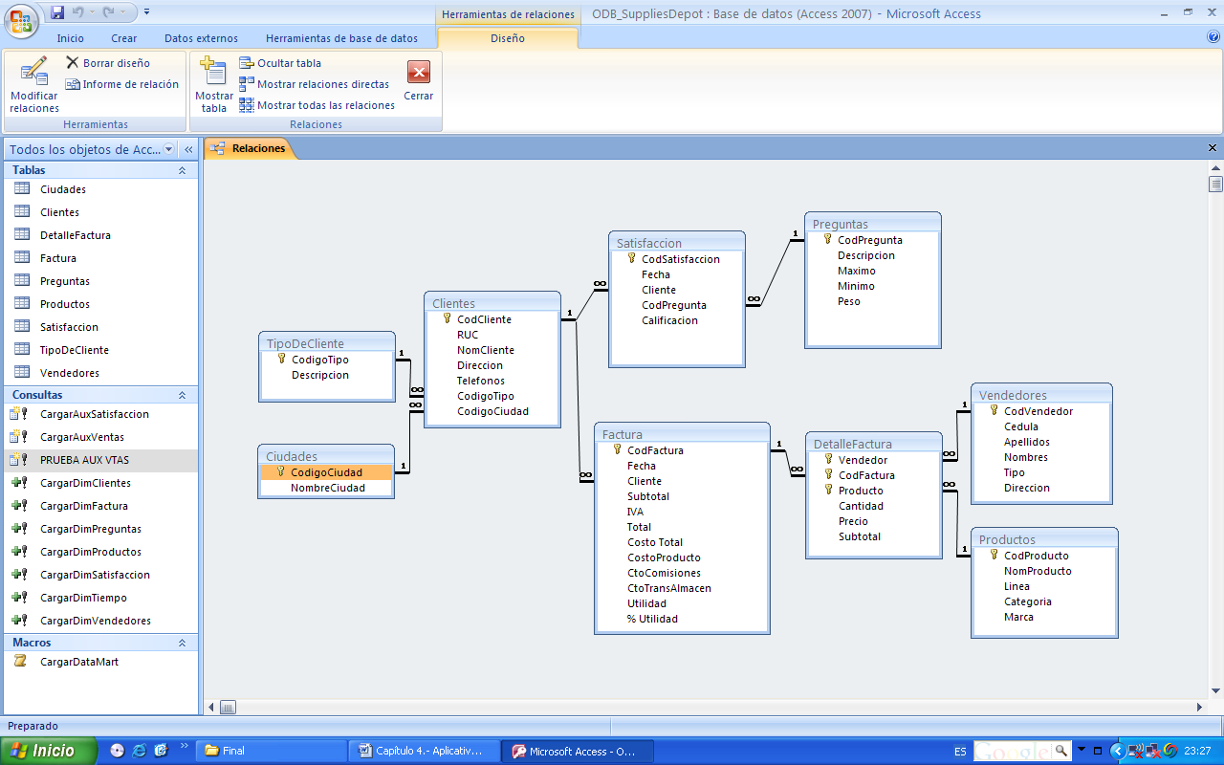
Definiciones
Modelo Copo de nieve.- Se encuentra compuesto por una tabla fact o de hechos que contiene los datos de análisis, y un conjunto de tablas organizadas alrededor de ésta denominadas tablas look up o de dimensiones, de donde se desprenden otras tablas. En este esquema, las dimensiones se encuentran normalizadas lo que permite eliminar redundancia de datos. Como ventaja se destaca optimización de espacio de almacenamiento en disco, pero esto conlleva mayor número de tablas.

Slide 6
Definiciones.
Dashboard.- Dashboard o Tablero de Mando es una página desarrollada en base a tecnología web mediante la cual se despliega en tiempo real información de la empresa extraída de varias fuentes o bases de datos.
Marco Muestral.-Es la representación simbólica o la lista completa de todas las unidades muestrales de la Población, que sirve para determinar qué elementos de la población deben integrar la muestra.
Muestra.- Subconjunto de n elementos de muestreo tomados de una población de tamaño N.
Muestreo Aleatorio Simple.- Procedimiento de selección con probabilidades iguales que consiste en obtener la muestra unidad a unidad de forma aleatoria sin reposición a la población de las unidades previamente seleccionadas.

Slide 7
Conocimiento del
Negocio

Slide 8
Antecedentes
S&D S.A fue constituida el 19 de Julio del año 2001, tiempo desde el cual ha logrado gran aceptación en el mercado ecuatoriano.
Es una organización de tipo comercial cuya función principal es la compra-venta de Suministros de Impresión y Productos de Limpieza al por mayor y menor.

Slide 9
Información General
S&D S.A se encuentra localizada en la ciudad de Guayaquil, provincia del Guayas, lugar desde el cual realiza sus operaciones comerciales a nivel del territorio ecuatoriano.
En la actualidad la empresa cuenta con 21 empleados los mismos que están calificados para prestar un servicio de excelencia a sus clientes.
Posee una cartera de más de 800 clientes. El mayor porcentaje de participación de mercado se encuentra localizado en la provincia del Guayas.
S&D S.A. considera que su mayor competencia son aquellas empresas que provean las mismas líneas y marcas de productos tanto de limpieza como suministros de impresión.

Slide 10
Misión
Ofrecer a todo tipo de organizaciones suministros de impresión y productos de limpieza de excelente calidad donde prime el buen trato, servicio ágil y eficiente para contribuir con el óptimo desenvolvimiento y rendimiento de sus actividades laborales y aseo de su lugar de trabajo, comprometidos con el bienestar de nuestros colaboradores, proveedores, accionistas y comunidad.
Visión
Ser líderes en la comercialización de artículos de impresión y de limpieza mediante relaciones duraderas con cada cliente que permitan ofrecer productos de calidad y a tiempo a las organizaciones en todo el Ecuador.

Slide 11
Estructura organizacional

Slide 12
Macroprocesos
MAPA DE MACROPROCESOS
Necesidades del Cliente
OPERATIVOS
Satisfacción del Cliente
Compras
Logística
Ventas
DE APOYO
Administrativo
Financiero
Ventas: En este proceso la organización incluye las actividades necesarias para satisfacer las necesidades de los clientes dando como resultado la venta de los productos, incluye promociones, descuentos así como el debido cobro de estas cuentas.

Slide 13
Flujograma de Proceso Ventas

Slide 14
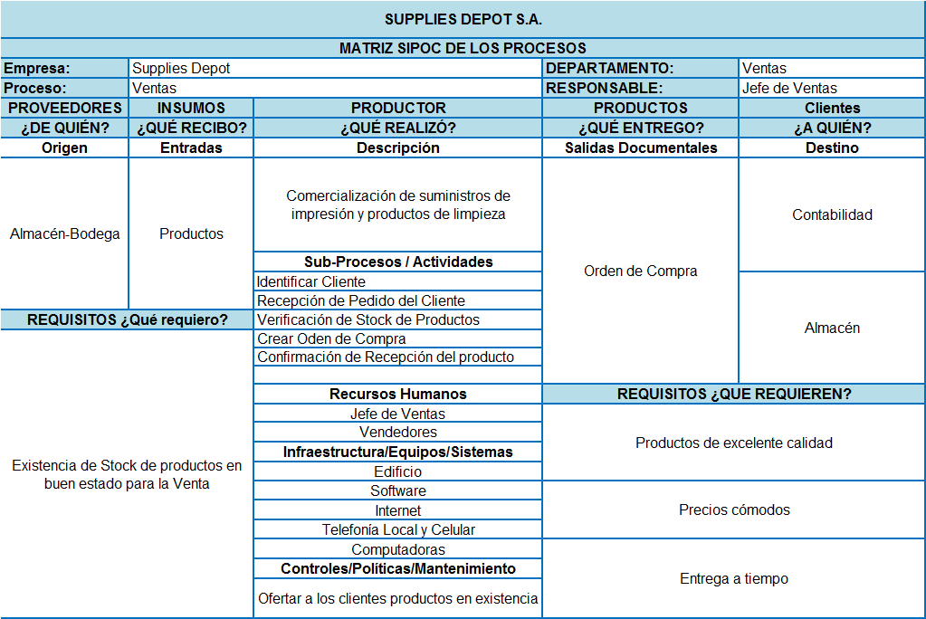
Matriz SIPOC

Slide 15
SISTEMA DE INDICADORES

Slide 16
Indicadores de Proceso
_{Tipo de KPI} | _{Objetivo} | _{Nombre del Indicador} | _{Descripción} | _{Fórmula}
_{Procesos} | Lograremos un control sobre las ventas que realiza el vendedor | _{Ventas promedio por vendedor} | Si obtenemos el promedio de ventas por vendedor también podremos obtener el promedio total de ventas | (∑ de ventas en $ por vendedor / # de ventas realizadas)
 | Satisfacer la demanda del cliente | Tasa efectiva de pedidos entregados a tiempo | Esto servirá para llevar un control apropiado de los productos que se debe tener en stock y el tiempo debido en entregar los productos a su lugar correcto de destino | (# de clientes satisfechos con los pedidos entregados a tiempo / Total de entrevistados) *100

Slide 17
Indicadores de Salida
_{Tipo de KPI} | _{Objetivo} | _{Nombre del Indicador} | _{Descripción} | _{Fórmula}
_{Salidas} | Mejorar el nivel del servicio postventa | Porcentaje de clientes satisfechos con el servicio postventa | En este indicador haremos referencia al seguimiento a los clientes luego de realizar la venta | (# de clientes satisfechos con el servicio postventa / Total de entrevistados)*100
 | Ofrecer productos de calidad mediante la satisfacción del cliente en cuanto a la calidad del producto | _{Nivel de Calidad del producto} | El cliente debe indicar si el o los productos adquiridos son de calidad | (# de clientes que están de acuerdo con la calidad de los productos / Total de entrevistados)*100
 | Mejorar la distribución de los productos | _{Tasa efectiva de despacho} | Con este indicador nos referimos a los pedidos entregados de manera correcta y completa | (∑ (# de clientes satisfechos con el estado de los productos entregados y satisfechos con el proceso de facturación) / Total de entrevistados)*100

Slide 18
Indicadores de Impacto
_{Tipo de KPI} | _{Objetivo} | _{Nombre del Indicador} | _{Descripción} | _{Fórmula}
_{Impacto} | Alcanzar la utilidad ganadas por cada dólar de venta | _{Margen de Utilidad operativa} | Este indicador permite tener un control de costos para a su vez controlar el margen de utilidades | ( 1 - ∑ ( Costo de Ventas + Costo de Comisiones + Costo de Transporte y almacenamiento ) / Total de Ventas) *100
 | Conseguir la fidelidad del cliente | _{Lealtad en los clientes} | Este indicador nos permite saber si el cliente esta dispuesto a seguir siendo nuestro cliente o busca a otro proveedor | ( # de clientes fieles / Total de clientes entrevistados ) * 100

Slide 19
Análisis estadístico de datos

Slide 20
Introducción
La información recolectada por medio de las entrevistas telefónicas y registradas en un formulario, se los ha tomado como un conjunto de indicadores, sometidos a análisis estadístico, para la medición de uno más general, como es el nivel de Satisfacción del cliente en cuanto a la servicio que presta la empresa .

Slide 21
Contenido del formulario
El formulario consta de dos secciones:
Características generales del informante
    Datos de identificación de la empresa
    Datos de identificación del informante
Generalidades de lo investigado
En esta sección se encuentran las proposiciones y /o pregunta(s).

Slide 22
Codificación de Respuestas
Determinación del tamaño de la muestra
La muestra piloto se obtuvo entrevistando a 15 clientes de la empresa, que fueron seleccionados aleatoriamente. Luego calculamos el tamaño de la muestra mediante proporciones, donde fue necesario fijar un error de diseño e, el nivel de confianza (1-α) (véase el capitulo 1); y conocer la proporción estimada p por medio de la muestra piloto, la cual fue de p=0.8, es decir clientes que contestaron estar satisfechos con la pregunta planteada.
Haciendo uso de las fórmulas de las técnicas muestrales vistas en el capítulo 1 con un N=872, tomando un error igual a 0.05, y un nivel de confianza del 95%, obtenemos un tamaño de muestra n=192.

Slide 23
Análisis Estadístico Univariado

Slide 24
Atención Postventa
Tabla 1 Atención Postventa
 | Opinión | Frecuencia Absoluta | Frecuencia Relativa
 | Insatisfecho | 13 | 0.0677
 | Parcialmente Insatisfecho | 81 | 0.4219
 | Indiferente | 38 | 0.1979
 | Parcialmente Satisfecho | 51 | 0.2656
 | Satisfecho | 9 | 0.0469
 | Total | 192 | 1.0000
Tabla 2
Análisis Descriptivo: Atención Postventa
Variable | N | Mínimo | Máximo | Media | Desv. Estándar | Varianza | Mediana | Sesgo | Quartil I | Quartil III
Atención Postventa | 192 | 1 | 9 | 5.2600 | 1.9272 | 3.7144 | 5 | 0.2200 | 4 | 7

Slide 25
Atención al Cliente
Tabla 2 Atención al Cliente
 | Opinión | Frecuencia Absoluta | Frecuencia Relativa
 | Insatisfecho | 21 | 0.1094
 | Parcialmente Insatisfecho | 70 | 0.3646
 | Indiferente | 40 | 0.2083
 | Parcialmente Satisfecho | 36 | 0.1875
 | Satisfecho | 25 | 0.1302
 | Total | 192 | 1.0000
Tabla 5.15
Análisis Descriptivo: Atención al Cliente
Variable | N | Mínimo | Máximo | Media | Desv. Estándar | Varianza | Mediana | Sesgo | Quartil I | Quartil III
Atención al Cliente | 192 | 1 | 10 | 5.3906 | 2.3218 | 5.3911 | 6.0000 | 0.2200 | 4 | 8

Slide 26
Tabla Bivariada .- Lealtad de Cliente
Tabla 3 Tipo de Cliente VS ¿Está dispuestos a esperar a que se realice la venta?
X=Tipo de Cliente | Y= En caso de que se presente un inconveniente durante el proceso de ventas usted Esta dispuest@ a esperar a que se realice la venta? |  | Marginal "Tipo de Clientes"
 | Si (1) | No(0)
Cliente Especial | 0.0521 | 0.0279 | 0.0800
Servicios de Salud | 0.0130 | 0.0070 | 0.0200
Clubes y Discotecas | 0.0195 | 0.0105 | 0.0300
Detallistas | 0.0260 | 0.0140 | 0.0400
Hoteles y Restaurantes | 0.0326 | 0.0174 | 0.0500
Industrias e Instituciones | 0.2018 | 0.1082 | 0.3100
Mayoristas | 0.2669 | 0.1431 | 0.4100
Instituciones Educativas | 0.0391 | 0.0209 | 0.0600
Marginal " En caso de que se presente un inconveniente durante el proceso de ventas usted Está dispuesto a esperar a que se realice la venta?” | 0.6510 | 0.3490 | 1.0000

Slide 27
Análisis de Indicadores de Gestión

Slide 28
Ventas por Vendedor en dólares
Tabla 5.30 Ventas por vendedor
Código de Vendedor | # de Facturas por Vendedor | Frecuencia Relativa | Ventas $ por Vendedor | Frecuencia relativa
001 | 219 | 0.1810 | 124,319.3650 | 0.3038
ALV | 380 | 0.3140 | 98,990.1200 | 0.2419
CVV | 150 | 0.1240 | 25,253.5600 | 0.0617
EAA | 224 | 0.1851 | 34,921.71 | 0.0853
FVP | 173 | 0.1430 | 120,790.5800 | 0.2952
OFI | 64 | 0.0529 | 4,925.0700 | 0.0120
Total | 1,210 | 1.0000 | 409,200.4050 | 1.0000

Slide 29
Análisis de Pareto
Código Queja | Descripción de Queja
E01 | Ninguna
E02 | Irregularidad en la entrega de productos al lugar de destino
E03 | Actitud del personal de ventas
E04 | Tiempos de entrega
E05 | Descuido de comunicación con el cliente
E06 | Déficit de productos en stock
E07 | Falta de venta de ambientadores
E08 | Tiempo de espera en el teléfono
E09 | Relación Calidad - Precios
E10 | Escasez de promociones
E11 | Falta de conocimiento acerca del staff de vendedores
E12 | Falta de conocimiento del staff de vendedores

Slide 30
Conclusiones
1. El correcto tratamiento de los datos provee a las organizaciones de información relevante y útil que ayuda en la correcta toma de decisiones orientadas al cumplimiento de los objetivos a corto y largo plazo.
2. El eficiente uso de los recursos tecnológicos proporciona a los administradores información a tiempo real, lo que es determinante a la hora de enfrentar situaciones inesperadas tales como: logística, inventarios, etc.
3. La inteligencia de negocios permite a las organizaciones estar mejor preparadas ante los cambios inesperados cuando se cuenta con una planificación.
4. El talento humano involucrado en el proceso estudiado así como la dirección de la compañía están dispuestos a la implementación del sistema de indicadores expuestos en la propuesta y están comprometidos al cumplimiento de las actividades que ayuden al correcto funcionamiento del proceso de ventas.

Slide 31
… Conclusiones
La implementación de un sistema de indicadores facilita a la administración la toma de decisiones así como presenta de manera continua y actualizada el estado del cumplimiento de los mismos los que en su conjunto buscan alcanzar metas trazadas a corto y/o largo plazo por la organización.
6. Que de los 192 clientes elegidos aleatoriamente de la base de datos de clientes de la compañía:
  De la Atención PostVenta; el 5% de los clientes manifestaron estar satisfechos con la atención postventa, el 27% parcialmente satisfechos, el 20% se mantienen indiferentes ante esta variable, es decir que el 48% corresponde a la zona de satisfacción con la atención postventa.

Slide 32
… Conclusiones
  De la atención al Cliente; el 21% contestaron ser indiferentes ante la atención al cliente, el 36% están parcialmente insatisfechos ante esta variable, el 11% están insatisfechos ante el servicio de atención cliente, concluyendo como inconformes con este servicio.
  El 65% de clientes que sí están dispuestos a esperar a que se realice la venta pese a algún inconveniente durante el proceso, está dividido en un 20% de industrias e instituciones, el 27% son mayoristas. El 35% de clientes que no están dispuestos a esperar a que se realice la venta, corresponde al 10% a las industrias y 14% de mayoristas. Los mayoristas y las industrias e instituciones podrían ser considerados como clientes fieles o leales.

Slide 33
… Conclusiones
El vendedor con mayor cantidad de ventas tiene código ALV con un porcentaje de ventas del 31%, lo cual representa el 24% del total de las ventas en dólares. También podemos observar que el vendedor con código EAA tiene un porcentaje de ventas del 19% con una representación de ventas en dólares del 9%, siendo este menor al porcentaje de ventas en dólares del vendedor FVP con un 30%, el cual tiene un menor porcentaje (14%) en número de ventas. Se han dividido los montos de las ventas en cinco intervalos, con una amplitud de dos mil dólares cada uno, el primer intervalo absorbe el 97% del total de las facturas cuyos montos alcanzan un máximo de dos mil dólares.
En el diagrama de Pareto, cuatro quejas registran el 83% del total de quejas expresadas por clientes en cuanto a su insatisfacción durante el proceso de ventas. Estas son las “pocas vitales”:
  Descuido de comunicación con el cliente(E05)
  Irregularidad en la entrega de productos al lugar de destino (E02)
  Déficit de productos en stock (E06)
  Relación calidad-precio (E09).

Slide 34
Recomendaciones
Mantener comunicación permanente con los clientes mediante la utilización de los sistemas de comunicación más eficientes como lo son: llamadas telefónicas, correos electrónicos y visitas personales. De esta forma los clientes se mantendrán informados de promociones, descuentos, nuevos productos, staff de vendedores,etc.
Ofrecer diversas marcas en los productos, teniendo un control adecuado del inventario, esto no sólo incentivará la fidelidad de los clientes sino que atraerá nuevos clientes, teniendo en cuenta la relación calidad-precio y la disponibilidad de los productos para la venta.
Actualizar la cartera de clientes, en base a la periodicidad de pedidos y productos solicitados.

Slide 35
… Recomendaciones
Promover la comunicación interna entre los diferentes departamentos para disminuir la pérdida de clientes por falta de stock, errores de facturación o la entrega a destiempo.
Implementar un proceso de pedido – recepción – entrega, para la entrega oportuna y correcta de los productos, lo que asegura la venta y el ingreso económico para la compañía.
Creación de un plan de capacitación al talento humano lo que influirá en el equipo de vendedores, brindando una mejor asesoría a los clientes sobre los productos a adquirir.

Slide 36
… Recomendaciones
Redefinir las líneas de productos para la venta, dado que la línea de suministros de oficina ha tomado importancia dentro de las ventas, durante el año revisado.
Evaluaciones periódicas del sistema de indicadores e implementación de acciones de mejora si fueren necesarias.
En base al análisis de Pareto, la empresa tendrá que concentrar sus esfuerzos en mejorar definitivamente la comunicación con el cliente y capacitar al vendedor, como ya se ha mencionado anteriormente. De esta manera obtendrá una mejora significativa con una acción más centrada en el problema.

Slide 37
Bibliografía
[1] Academia BI, Unidad 2, año 2007
[2] Introducción a los Sistemas de Bases de Datos, C.J. Date, 7ma edición, Capítulo 21.Pearson Education, Mexico,2001
Academia BI, Unidad 3, 2007
[3] Probabilidad y Estadística: Fundamentos y Aplicaciones, Gaudencio Zurita H., Primera Edición, Ecuador 2008.
[4] Estadística Matemática con Aplicaciones, William Mendenhall, Dennis D. Wackerty, Richard L. Sheaffer, Segunda Edición, Capítulo 7, Capítulo 3, México 2003.
[5]http://www.fundibeq.org/metodologias/herramientas/diagrama_de_pareto.pdf , Febrero 2010.
[6]http://www.qfdlat.com/Herramientas_QFD/herramientas_qfd.html#CausaEfecto , Febrero 2010.

